Slide 1
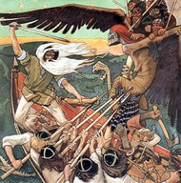
Pohjolan emäntä
Pohjan Akka, Louhi
Häntä kuvaillaan usein ilkeäksi, harvahampaiseksi ja vankkanenäiseksi.
Pohjan akkaan viitataan Kalevalassa säeparilla:
”Louhi Pohjolan emäntä
Pohjan akka harvahammas”
Pohjola: Pohjolaa kuvataan pahaksi ja kylmäksi maaksi joka sijaitsee kaukana pohjoisessa. Kaiken pahan, pakkasen ja sairauksien alkulähde sanotaan tulevan Pohjolasta.
Noidannuoli: kansanrunojen mukaan, noidannuoli johtuu siitä kun Emäntä synnyttää kolme poikaa, jotka tekevät noituuksia ihmisten kiusaksi, ja he ampuvat ihmiseen ensimmäisen noidannuolen.
Joidenkin tarujen mukaan Emännän yhdeksän poikaa ovat sairauksien alku ja lähde.
Akka omistaa taikavoimia, joilla hän pystyy muuttamaan muotoaan, käskemään säätä, parantamaan ja säätämään auringon ja kuun kulkua. Kalevalassa Akka muuttuu Kokoksi, joka näyttää jätti-kokoiselta kotkalta, kun hänen sotaveneensä tuhoutui, ja soturit nousevat hänen selkäänsä.
Jossain kertomuksissa hänellä on puoliso, Pohjolan isäntä, mutta hänellä ei ole vaikutusvaltaa, joten hän jää sivuosaan.

Slide 2
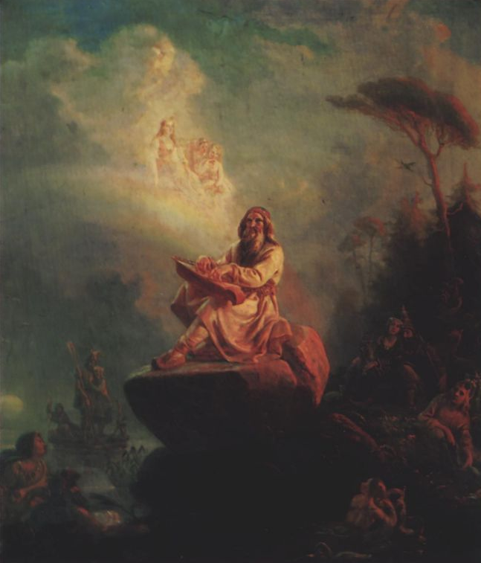
Pohjolan neidot
Pohjolan neidot:
Pohjolan neidot ovat Pohjolan emännän tyttäriä, yliluonnollisen kauniita ja heitä kosiskellaan usein mutta Akka ei suostu yhtä helposti, joten hän antaa melkein mahdottomia tehtäviä kosijoille.
Pohjan neidot ovat ihmeellisiä ja vaikeasti tavoitettavia taianomaisia olentoja , jotka oleskelevat Pohjolassa tai jopa taivaalla
Neitojen taivaallista istuinpaikkaa, ”ilman vempelettä”, on pidetty mm. sateenkaarena,
Neidoilla olevia kulta- ja hopealankoja on verrattu tiedon lankoihin tai ihmisten elämänlankoihin.
Neidon läpinäkyvyyden ja taivaallisen olopaikan on katsottu korostavan yliluonnollisuutta.
Neito ei siis ole tavallinen nainen. Hänellä on saattanut olla joissakin aikaisemmissa myyteissä jonkinlainen rooli maailmankaikkeuden tai ihmiskohtaloiden suunnittelijana tai ylläpitäjänä. ,
Notes:
Kalevalassa Ilmarinen lopulta saa Pohjan tyttären vaimokseen. Naimakauppa on maksanut Sammon ja muita ihmetekoja. Vaimo kuolee myöhemmin loukattuaan perheen orjaa Kullervoa, joka vihoissaan nostaa karhut ja sudet hänen kimppuunsa. Louhi ei luovuta toista tytärtä tilalle eikä tytär itsekään halua, mutta Ilmarinen ryöstää hänet kuitenkin. Ryöstetty tyttö herjaa Ilmarista ja sekaantuu toiseen mieheen jo kotimatkalla, ja tästä pettynyt Ilmarinen muuttaa hänet lokiksi.

Slide 3
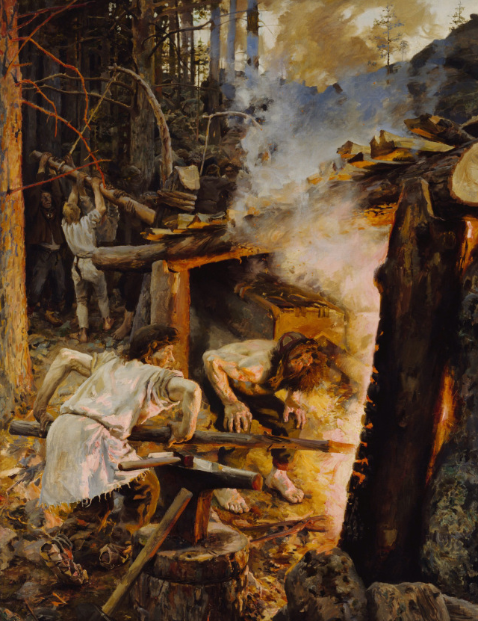
Seppo Ilmarinen Kalevala
Ilmarinen on yksi Kalevalan päähenkilöistä
Taivaan luoja ja revontulen ja ruskon jumala.
Eräänä päivänä kun Väinämöinen on vesillä, Pohjolan Louhi vangitsee Väinämöisen. Louhi sanoo, että jos Väinämöinen tekee hänelle sammon, hänet vapautetaan.
Väinämöinen sanoo, että hän ei osaa, mutta lupaa hakea Ilmarisen Väinölästä. Louhi lupaa myös tyttärensä Ilmariselle jos hän tekee sammon.
Väinölässä Väinämöinen yrittää ylipuhua Ilmarista, mutta kun hän ei suostu, Väinämöinen taikoo hänet Pohjolaan.
Pohjolassa Ilmarinen tekee sammon. Louhi sanoo antavansa tyttärensä vasta sen jälkeen kun Ilmarinen on suorittanut kokeita, mm. kyntää kyisen pellon ja pyydystää Tuonelan karhun.
Notes:
Lopulta Ilmarinen saa neidon, mutta karhut ja sudet tappavat neidon sen jälkeen kun hän on satuttanut Kullervo orjaa.
Ilmarinen on surullinen ja haluaa uuden vaimon. Hän lähtee takaisin Pohjolaan ja varastaa neidon. Tämä ei kuitenkaan halua naida Ilmarista ja Ilmarinen taikoo hänet lokiksi.

Slide 4
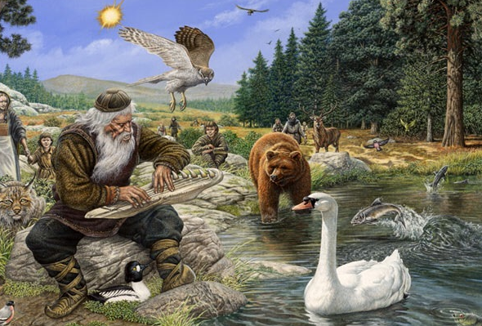
”Vaka vanha Väinämöinen…
…tietäjä iänikuinen”.
Väinämö on vanha, mahtava ja viisas johtaja, sekä Kalevalan merkittävin sankari.
Hän on myös samaani ja laulaja, joka rakentaa maailman ensimmäisen kanteleen.
Haaveilen vaimosta, mutta kukaan nuori neito ei suostu kosintaan.
Kerrotaan, että Väinämöisen äiti on Ilmatar, ilman tyttö, joka synnytti ensin maailman, sitten Väinämöisen
Toisessa kansanrunossa kerrotaan tarina, että Väinämöinen oli jo olemassa ennen maailmaa, ja auttaa sen luomisessa. Väinämöisen synnyttää neito, Jonka nimi on Iro. Hän syntyy yöllä, tekee päivällä pajan, takoo rautaisen hevosen, ja ratsastaa sillä veden päällä.
Katkera Lappalainen (Joukahainen) ampuu Väinämöisen hevosen selästä. Väinämöinen kelluu vedessä. Paikalle tulee sotka, joka pesii hänen polvelleen. Haudonta polttaa Väinämöistä ja hän huitaisee munat pois. Munat joutuvat mereen, hajoavat ja synnyttävät maailman.
Notes:
Kansanrunoissa ja Kalevalan loruissa on vähän
erilaisuuksia. Juuri tässä tarinassa, niin Kalevalan
versiossa Lappalainen oli Joukahainen, sotka muni Iron
polvelle, ja riita Joukahaisen kanssa oli vasta maailman
syntymisen jälkeen.

Slide 5
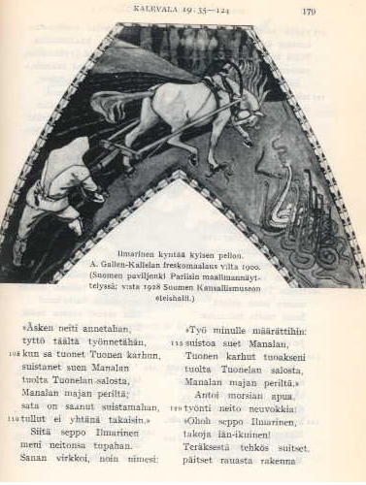
Sampoa ryöstämässä
Siitä kynti kyisen pellon,
vakoeli maan matoisen,
nosti kyitä kynnökselle, käärmehiä käännökselle.
Sanoi tuolta tultuansa:
"Jo nyt kynnin kyisen pellon, vakoelin maan matoisen, käärmehisen käännättelin.
Joko tyttö työnnetähän, annetahan ainoiseni?"
Notes:
https://kalevalanassikat.wordpress.com/2014/10/

Slide 6
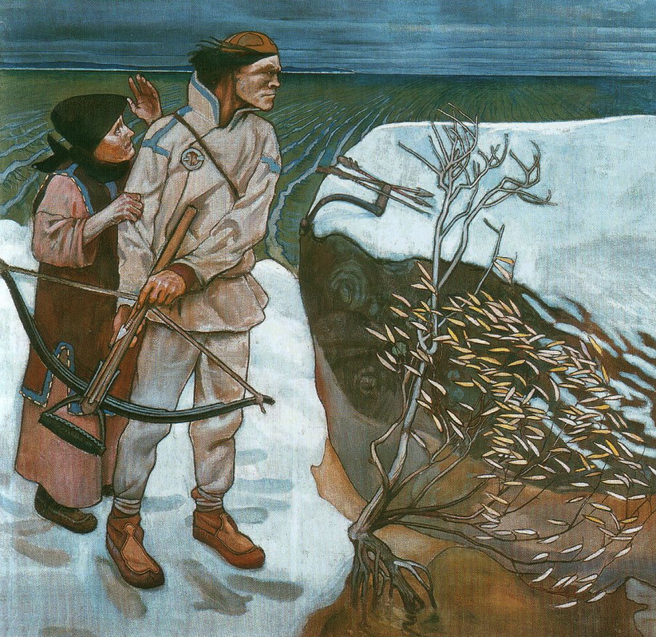
Joukahainen
Kalevala
Nuori ja laiha Lapin tietäjä.
Joukahainen kadehti Väinämöisen laulutaitoa.
Haastoi tämän miekan mittelöön eli kaksintaisteluun.
Väinämöinen ei suostunut miekkailemaan, vaan keksi muita kilpailuja paremmuuden selvittämiseen.
He loihtivat kilpaa, jonka päätteeksi Väinämöinen Joukahaisen suohon.
Suosta pelastautuakseen Joukahainen lupasi Väinämöiselle siskonsa Ainon .

Slide 7
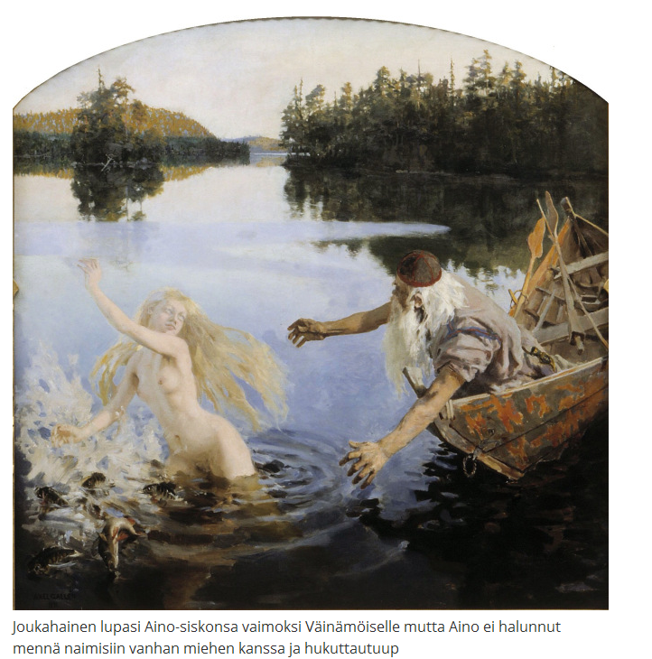
Aino
Kalevala
Aino on Joukahaisen ainoa sisar
Kun Joukahainen palaa kotiin ja kertoo luvanneensa Ainon Väinämöisen puolisoksi, ilahtuu äiti, mutta Aino ei tahdo vaimoksi vanhalle miehelle.
Aino menee mieluummin Vellamon neidoksi aaltojen alle, Ahdin valtakuntaan.
Aino ei siis kuollut vain muuttui kalaksi.

Slide 8
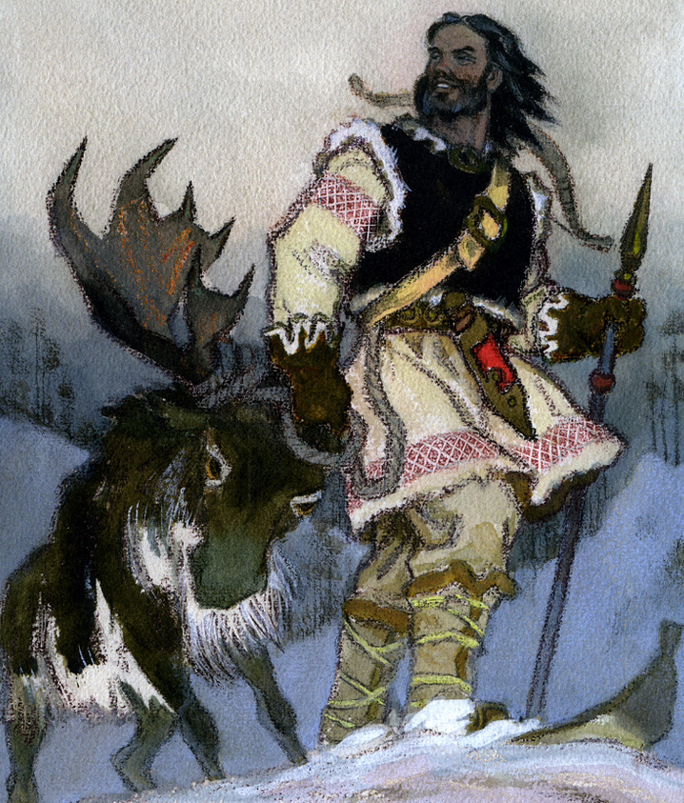
Leminnkäinen
Isätön lapsi ja Väinämöisen lähtö
Kalevalan hurjapää, joka ajautuu turmiolliseksi naistenmieheksi.
Hänen sukunsa ei ole suuri mutta hän omistaa tulisen miekan jolla hän kerskuu suurentavansa sukunsa.
Lemminkäinen ryöstää vaimokseen hyväsukuisen Kyllikin.
Kyllikki ei haluaisi sodankävijän vaimoksi. Hän ja Lemminkäinen vannoo valan että Lemminkäinen ei mene sotiin eikä Kyllikki kylille.
Kyllikki murtaa valan ja lähtee kylille, ja silloin Lemminkäinen lähtee vaaralliselle matkalle Pohjolaan kosimaan Pohjolan neitoa.
Saadakseen pohjolan neidon hänen täytyy suorittaa tehtävä. Hän lähtee suorittamaan yhtä tehtävää. Hän ampuu tuonen joutsenen, mutta suomalaisten mytologia opettaa että pyhän vesilinnun, joutsenen ampujaa kohtaa tuho.
Karjapaimen lappalainen syöksee vesikyyn Lemminkäisen läpi ja sortaa hänet tuonen mustaan virtaan. Tuonen verinen poika nostaa hänet rautaverkolla joesta ja iskee hänet miekalla palasiksi.
Lemminkäisen äiti saa tiedon poikansa kuolemasta koska harjasta alkaa valumaan verta.
Lemminkäisen äiti pyytää Ilmarista takomaan haravan jolla nostaa poikansa paloja joesta. Sitten hän kokoaa poikansa palaset, sitoo suonet ja lihat kiinni mehiläisen medellä.

Slide 9
Elias Lönnrot (1802- 1884)
1800-luvulla innostus kansanrunoihin kasvoi (kansallisromanttinen virtaus Suomeen)
Lönnrot keräsi, järjesti ja muokkasi runolaulut kokonaisuudeksi
n. 3 prosenttia säkeistä on Lönnrotin itsensä sepittämiään
Kalevalan ensimmäinen painos ilmestyi vuonna 1835.

Slide 10
Kalevala ja maailman eepokset

Slide 11
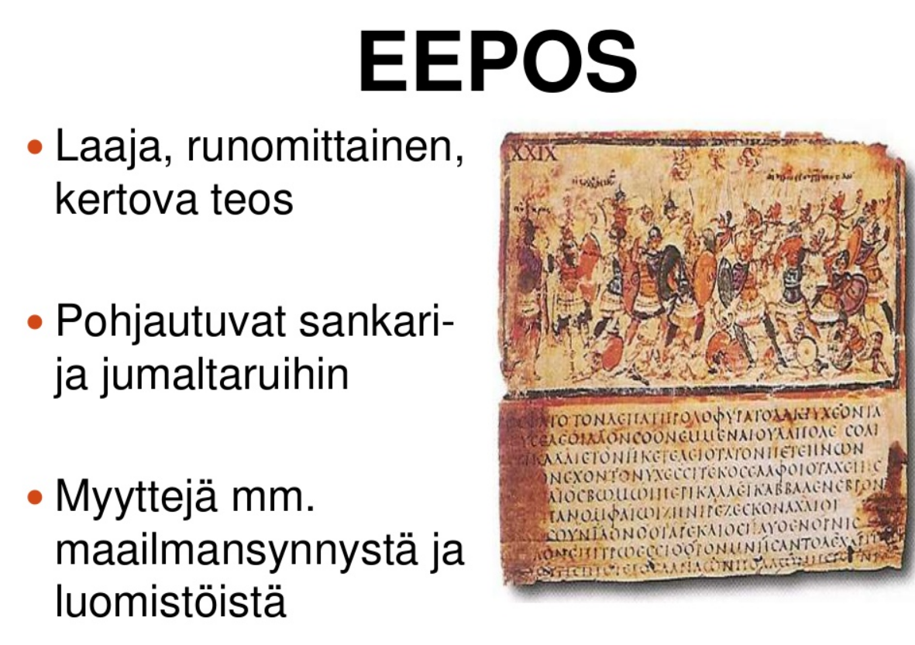

Slide 12
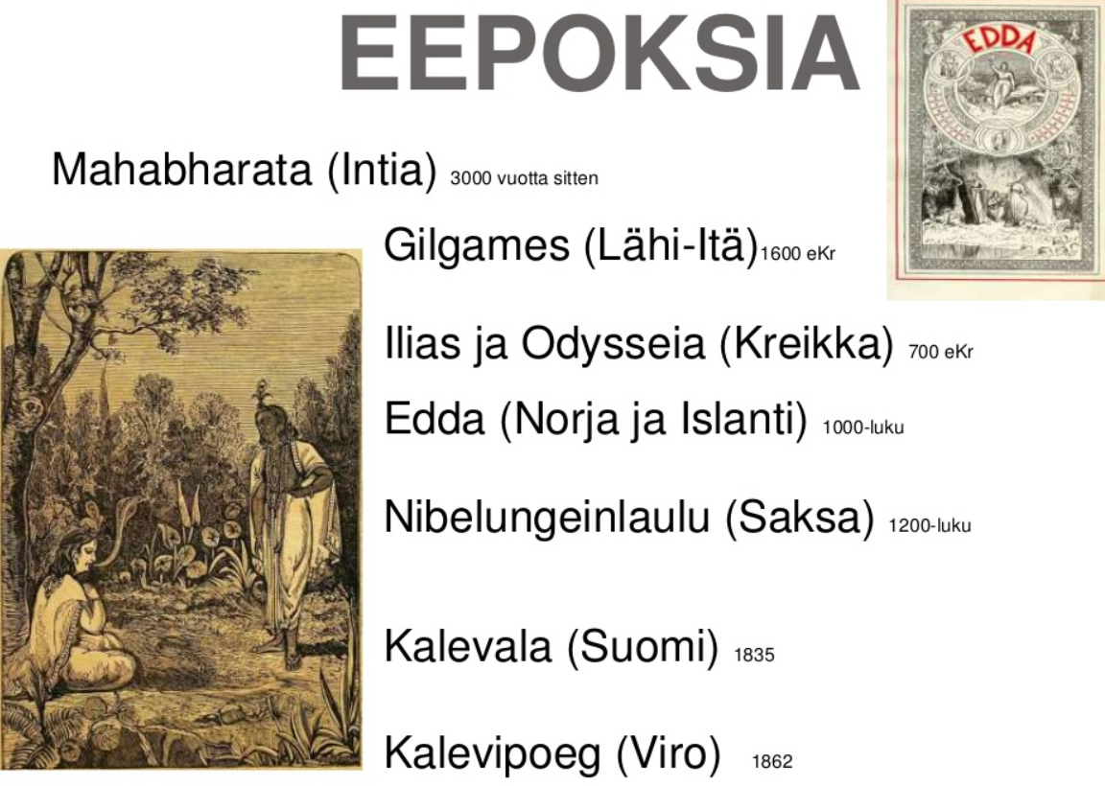

Slide 13
Edda
Edda tarkoittaa suurta isoäitiä
Näkijättären ennustukset
”Alussa oli vain tyhjyys, valtava kita, Ginnungapap…”
Ginnungapap - maagisten voimien täyttämää alkutilaa, jossa syntyi Ymir-jättiläinen, maailman ensimmäinen elävä olento, kaksineuvoinen kantaisä.

Slide 14
Nibelungein laulu osa 1 Siegfried
https://www.youtube.com/watch?v=t41zNX77RNE

Slide 15
Kalevalan kieli on runomittaista, nelipolvista trokeeta, jossa on kahdeksan tavua ja neljä
runojalkaa eli painollisen ja painottoman tavun vaihtelua.
Siitä seppo Ilmarinen,
takoja iän-ikuinen,
takoa taputtelevi,
lyöä lynnähyttelevi.
Takoi sammon taitavasti:
laitahan on jauhomyllyn,
toisehen on suolamyllyn,
rahamyllyn kolmantehen.

Slide 16
http://peda.net/veraja/mantsala/ohkola/kuvat/tyot/yhteiset/kalevala

Slide 17
Eepos
Eepos on kertovaa lauluperinnettä (runo)
Sitä on lähes kaikilla maailman kansoilla.
Joku kerännyt kirjoitetuksi kokonaisuudeksi
Kalevala on maailman eepoksista kansanomaisimpia.

Slide 18
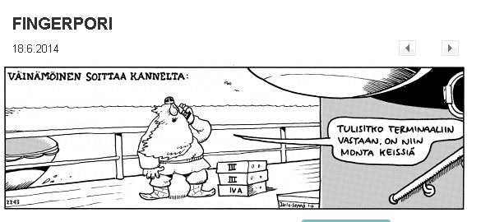
Väinämöinen

